Slide 1

Saúde - Uma perspectiva de toda a vida.
Nutricionista Maratthan Lima

Slide 2
Construindo bases sólidas do nascimento à longevidade.
Cuidar de quem ensina para ensinar a cuidar.

Slide 3
O que é saúde?
A (OMS) Organização Mundial da Saúde define saúde como um estado de completo bem-estar físico, mental e social.
Ou seja...
Saúde não é só o corpo.

Slide 4
É a mente.
É o ambiente.
É o estilo de vida.
É o que a gente constrói todos os dias.

Slide 5
E é exatamente por isso que a saúde não começa na fase adulta... Ela começa muito antes.

Slide 6
As escolhas na infância e juventude (período escolar) impactam diretamente a longevidade e a qualidade do envelhecimento.

Slide 7
A importância do exemplo... Educadores que praticam o autocuidado inspiram alunos a desenvolverem autonomia e hábitos saudáveis.

Slide 8
Quando a gente é jovem, acha que saúde é não estar doente.
Quando a gente envelhece, percebe que saúde é ter cuidado antes da doença chegar.

Slide 9
Mas a saúde começa nas escolhas que fazemos todos os dias, durante toda a vida.

Slide 10
A saúde começa na infância
Alimentação errada desde pequeno
Muito açúcar, refrigerante, ultraprocessados
Pouca atividade física
Muita tela e pouca brincadeira

Slide 11
Resultado na vida adulta:
Obesidade
Diabetes
Hipertensão
Colesterol alterado
A criança de hoje é o paciente de amanhã - se não houver orientação

Slide 12
A velhice mostra a conta
Na terceira idade aparecem as frases:
Agora tenho que cortar isso
O médico proibiu aquilo
Estou cheio de remédios
Mas o problema não começou agora.
Ele começou a 20, 30 anos atrás...

Slide 13
A doença aparece no corpo, mas começa nos hábitos.

Slide 14
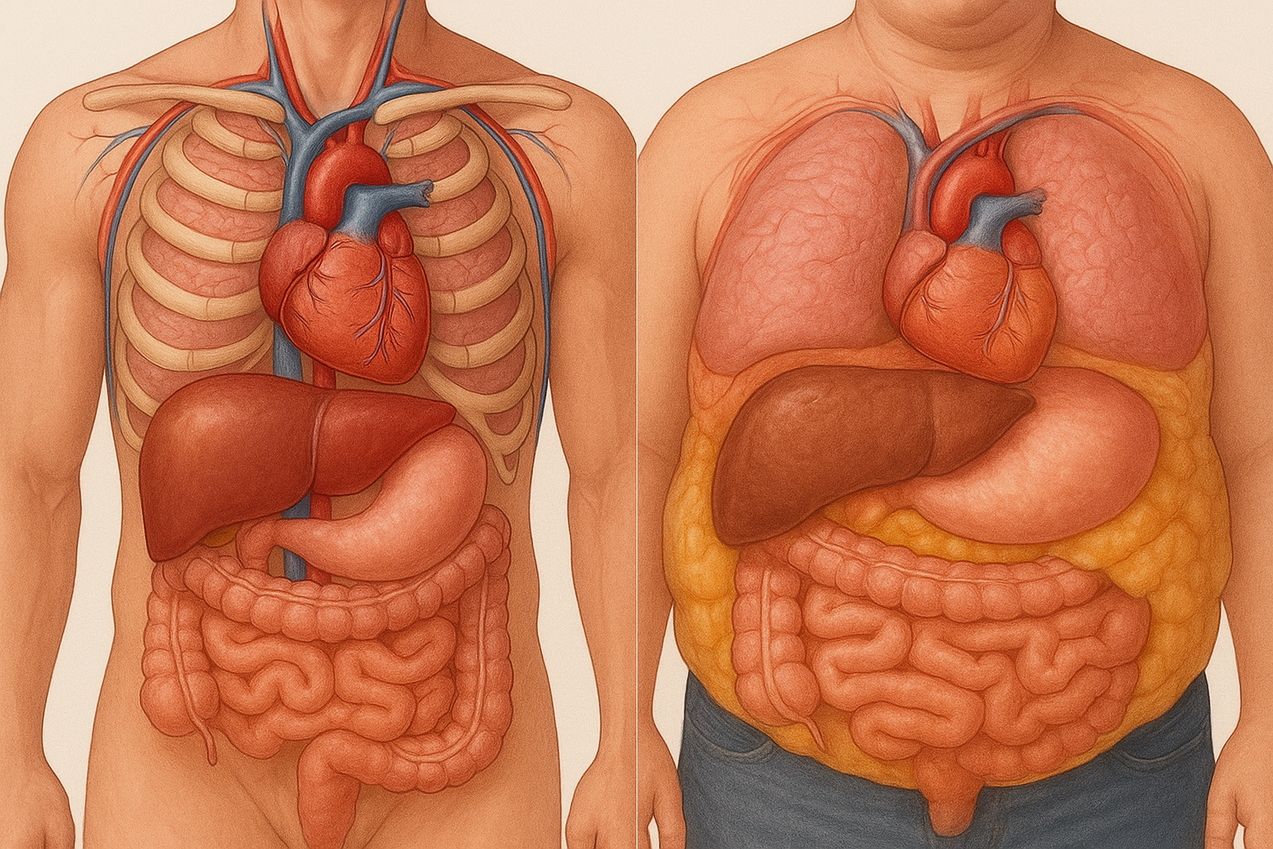
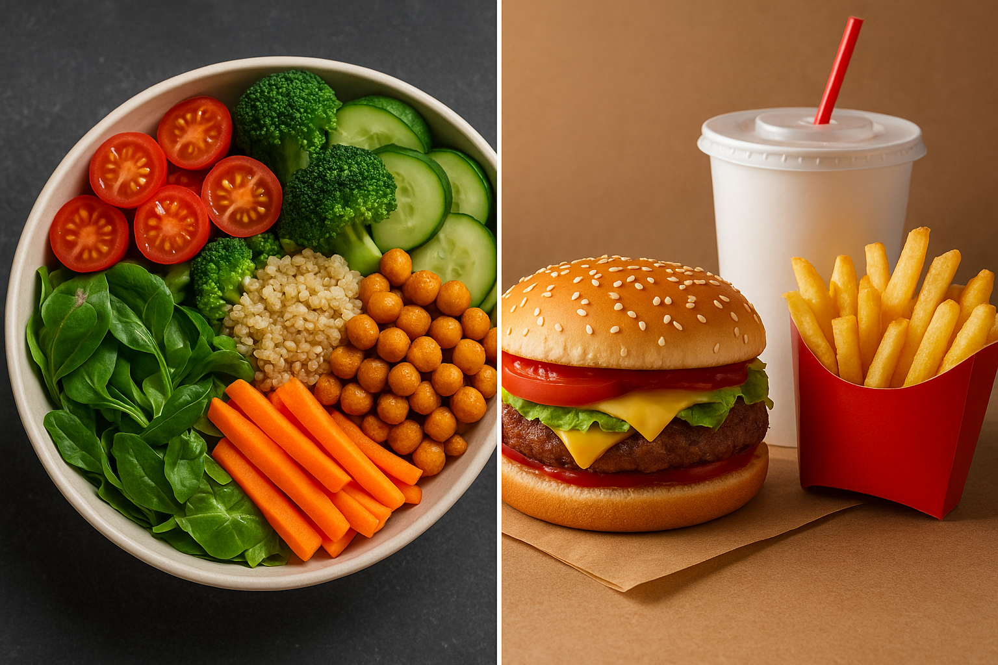
Somos o que comemos.
A qualidade da alimentação impacta diretamente a saúde física e mental.

Slide 15
HÁBITOS QUE MUDAM TODA A VIDA
Comer comida de verdade
Dormir bem
Fazer atividade física
Controlar o estresse
Beber água 35ml/kg
Não é remédio, é hábito!
Simples, mas poderoso!

Slide 16
Porque as pessoas só cuidam quando adoecem?
Porque:
Não dói no começo
Não da sintoma
Parece que ‘nunca vai acontecer comigo’
Mas acontece...
A doença é cara. a prevenção é barata

Slide 17
Saúde é decisão diária
Não é dieta
Não é academia
Não é remédio
É decisão todo dia:
O que eu como
O quanto eu me movimento
Como eu durmo
Como eu cuido da minha mente

Slide 18
Saúde não é um evento.
A saúde é um caminho.
E esse caminho começa hoje.
O que você pode mudar hoje para agradecer no futuro?

Slide 19
Evitar que o aluno coma correndo;
Incentivar a mastigação devagar;
Transformar o lanche em um momento tranquilo;

Slide 20
Hidratação
Lembrar os alunos de beber água ao longo do turno;
Associar pausas da aula com goles de água
Muitas vezes: cansaço, dor de cabeça, irritação é desidratação

Slide 21
O professor não muda o cardápio de casa do aluno, mas pode mudar a consciência dele todos os dias.

Slide 22
Se ensinamos a escolher ‘comida de verdade’, estamos dando esse passaporte para a longevidade ativa.

Slide 23
Professor, quando você incentiva um aluno a trocar o suco de caixinha pela água, você não está apenas cuidando do dente dele hoje;
Você está protegendo os rins e o coração dele daqui a 30 anos.
Isso é educar para a vida.

Slide 24
Muitas vezes, olhamos para o aluno e vemos apenas a nota, o comportamento ou o desafio imediato.
Mas a perspectiva de curso de vida nos convida a ver o adulto que está em construção.

Slide 25
A saúde é uma construção coletiva.
O acolhimento que você dá hoje para aquele aluno ‘difícil’ pode ser o fator protetivo que impedirá um colapso mental dele na fase adulta.
O incentivo ao esporte que você dá hoje é a autonomia que ele terá ao caminhar aos 80 anos.

Slide 26
Vocês NÃO são apenas professores de matemática, português ou historia. Vocês são arquitetos de trajetórias humanas.
Cada vez que vocês promovem um ambiente seguro e saudável, vocês estão escrevendo um capítulo de uma vida longa e plena.

Slide 27
E como vou encaixar SAÚDE em um currículo que já está apertado?
Não precisamos proibir o salgadinho, mas precisamos questionar o porquê da escolha.
Quando a escola valoriza o alimento real, ela está prevenindo uma pressão alta que surgiria daqui a 30 anos.

Slide 28
Orientação para melhorar hoje
Monte cardápios coloridos e equilibrados
Troque suco de caixinha por água ou sucos naturais
Lanches saudáveis (frutas, verduras)
Alie o sono e atividade física a uma boa alimentação

Slide 29
Evite classificar alimentos como‘ proibidos’.
Na escola, é mais eficaz trabalhar com a ideia de frequência (alimentos de ‘sempre’ e alimentos de ‘as vezes’) e de autonomia (aprender a escolher)

Slide 30
Podemos também incentivar a fazer escolhas melhores para o cardápio, como as frutas e verduras sazonais (ex: maracujá e cenoura, rúcula)
Criar um dia para mostrar as crianças as frutas e verduras que temos na região (nem que seja duas opções)
Dar voz a elas para falar sobre as preferências, identificar e experimentar novas

Slide 31
Reorientação, fazer que elas entendam que as doenças que são tratadas hoje, podem ser prevenidas com hábitos saudáveis, com cuidado contínuo e preventivo.

Slide 32
E como um professor de matemática pode trabalhar saúde
A matemática ajuda a tirar a alimentação do campo de ‘opinião’ e traz para o campo dos fatos e proporções.

Slide 33
Com gráficos de preferência: faça uma votação na sala sobre frutas favoritas. Use os dados para construir gráficos de barra ou setores.
Geometria: identificar as formas geométricas, como o circulo da laranja e o triangulo da melancia

Slide 34
E Língua Portuguesa...
Gênero Textual Receitas: Trabalhe a estrutura do texto (ingredientes e modo de preparo). Proponha que eles escrevam a ‘Receita do Lanche Ideal’. Isso treina o uso dos verbos no imperativo.
Leitura e vocabulário: explore a origem das palavras (ex: de onde vem a palavra ‘vitamina’) e leiam juntos

Slide 35
Hoje falamos sobre saúde ao longo da vida.
Falamos de alimentação, hábitos, rotina...
Mas no fundo, falamos sobre algo muito maior: o futuro das crianças que passam todos os dias pelas mãos de vocês.

Slide 36
Porque muitas vezes, até mesmo antes da família perceber, é o professor que nota quando a criança está cansada, agitada, desatenta ou sem energia.
E agora vocês sabem que isso pode ter relação direta com a saúde e a alimentação dela.

Slide 37
Vocês não ensinam só conteúdo.
Vocês participam da construção de vidas.
E a saúde faz parte dessa construção.

Slide 38
Não existe educação para a saúde vinda de um educador esgotado.
A saúde ao longo da vida também é sobre você.
Se você não prioriza seu sono e seus limites, você esta ensinando ao seu aluno, pelo exemplo, que o esgotamento é o preço do sucesso.
E nós sabemos que esse preço é alto demais.

Slide 39
Se a gente quer adultos mais saudáveis no futuro, a gente precisa começar cuidando da saúde das crianças hoje.
E vocês fazem parte disso todos os dias.

Slide 40
Obrigada
Nutricionista Maratthan Lima

